Slide 1
SDS-PAGE Data
实验人员：王嘉莉 部门：FM6-PPA 时间：2023.02.27

Slide 2
实验方法
1. 纯化样品溶液制备：根据A280测定浓度非还原样品1微克加入4×LDS上样缓冲液，碘代乙酰胺（终浓度40 mM），75°C干浴加热10 min，还原样品2微克加入4×LDS上样缓冲液，DTT（终浓度5mM），100°C干浴加热10 min；
2. 电泳：140 V，75 min；
3. 凝胶考马斯亮蓝染色，脱色后用EPSON V550彩色扫描仪扫描；
4. 用ImageJ按照峰面积归一法计算还原条带纯度，或者还原重链加轻链和的纯度；
5. 系统适应性：参照品IPI非还原条带分子量150kDa左右，纯度大于90%；还原重链分子量55kDa左右，轻链分子量25kDa左右，重链加轻链纯度大于90%。
01

Slide 3
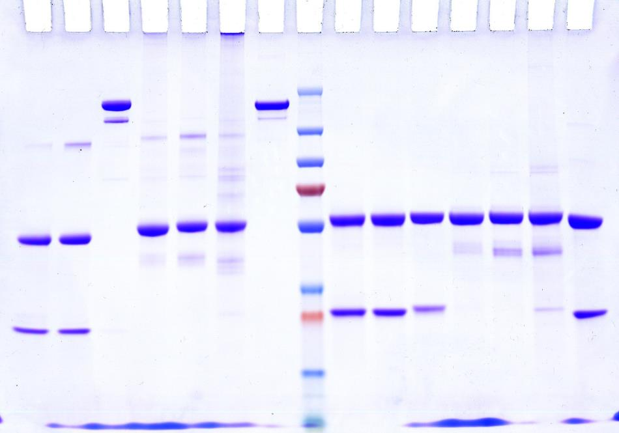
SDS-PAGE (胶浓度:4~20%)
 | Non-Reduced |  |  |  |  |  |  |  | Reduced
Samples | 1 | 2 | 3 | 4 | 5 | 6 | IPI | M | 1 | 2 | 3 | 4 | 5 | 6 | IPI
Load | 1.0 μg | 1.0 μg | 1.0 μg | 1.0 μg | 1.0 μg | 1.0 μg | 1.0 μg | 5 μL | 2.0 μg | 2.0 μg | 2.0 μg | 2.0 μg | 2.0 μg | 2.0 μg | 2.0 μg
样品编号 | 项目 | 蛋白编号 | 蛋白类型 | MW（kDa） | Reduced 纯度(%)
1 | HAY009 | P87937-6 | 抗体 | 146.8 | >95.0
2 | HAY009 | P87937-7 | 抗体 | 146.8 | >95.0
3 | WJX003 | P87944 | 抗体 | 146.7 | >95.0
4 | KYJY004 | P88743 | 抗体 | 51.89 | >95.0
5 | KYJY004 | P88749 | 抗体 | 52.72 | 88.6
6 | KYJY004 | P88751 | 抗体 | 52.72 | 81.9
kDa
185
115
80
65
50
30
25
15
10
01

Slide 4
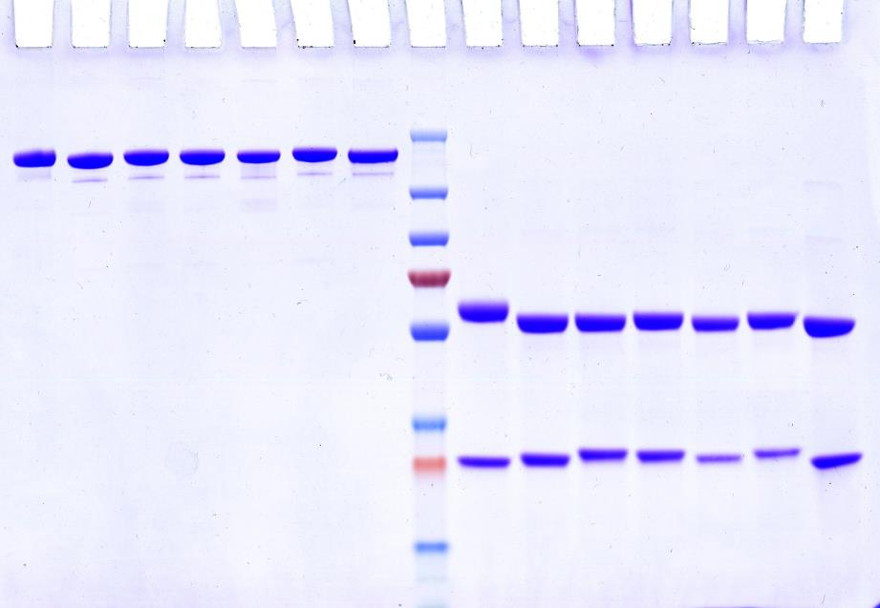
SDS-PAGE (胶浓度:4~20%)
 | Non-Reduced |  |  |  |  |  |  |  | Reduced
Samples | 1 | 2 | 3 | 4 | 5 | 6 | IPI | M | 1 | 2 | 3 | 4 | 5 | 6 | IPI
Load | 1.0 μg | 1.0 μg | 1.0 μg | 1.0 μg | 1.0 μg | 1.0 μg | 1.0 μg | 5 μL | 2.0 μg | 2.0 μg | 2.0 μg | 2.0 μg | 2.0 μg | 2.0 μg | 2.0 μg
样品编号 | 项目 | 蛋白编号 | 蛋白类型 | MW（kDa） | Reduced 纯度(%)
1 | ZSHD001 | P87376 | NA | 147.04 | >95.0
2 | DANX002-FM1 | P88632 | 全长抗体 | 144.94 | >95.0
3 | DANX002-FM1 | P88633 | 全长抗体 | 145.62 | >95.0
4 | DANX002-FM1 | P88634 | 全长抗体 | 145.86 | >95.0
5 | DANX002-FM1 | P88635 | 全长抗体 | 144.96 | >95.0
6 | DANX002-FM1 | P88636 | 全长抗体 | 145.86 | >95.0
kDa
185
115
80
65
50
30
25
15
10
01

Slide 5
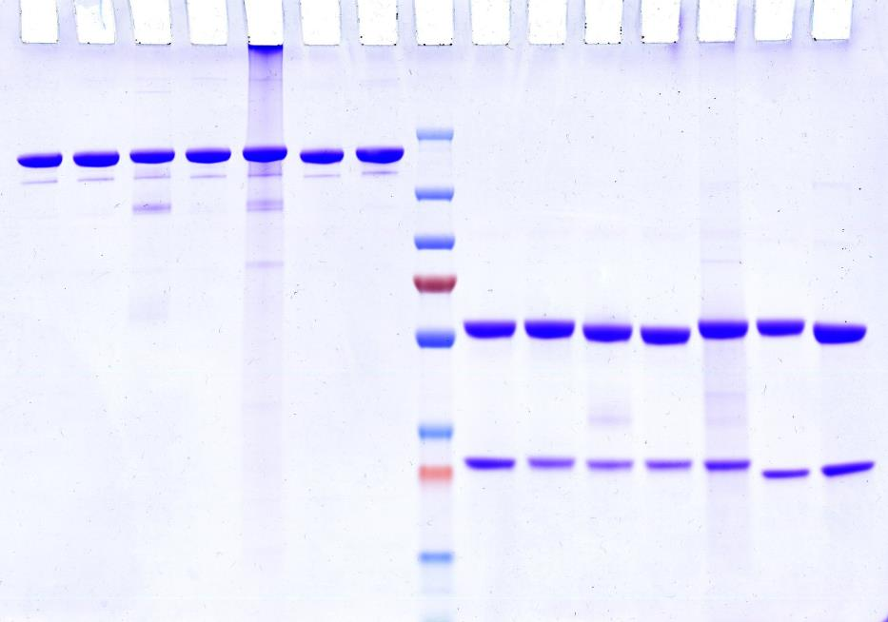
SDS-PAGE (胶浓度:4~20%)
 | Non-Reduced |  |  |  |  |  |  |  | Reduced
Samples | 1 | 2 | 3 | 4 | 5 | 6 | IPI | M | 1 | 2 | 3 | 4 | 5 | 6 | IPI
Load | 1.0 μg | 1.0 μg | 1.0 μg | 1.0 μg | 1.0 μg | 1.0 μg | 1.0 μg | 5 μL | 2.0 μg | 2.0 μg | 2.0 μg | 2.0 μg | 2.0 μg | 2.0 μg | 2.0 μg
样品编号 | 项目 | 蛋白编号 | 蛋白类型 | MW（kDa） | Reduced 纯度(%)
1 | DANX002-FM1 | P88637 | 全长抗体 | 145.66 | >95.0
2 | DANX002-FM1 | P88638 | 全长抗体 | 145.48 | >95.0
3 | DANX002-FM1 | P88639 | 全长抗体 | 145.16 | >95.0
4 | DANX002-FM1 | P88640 | 全长抗体 | 145.32 | >95.0
5 | DANX002-FM1 | P88641 | 全长抗体 | 145.86 | >95.0
6 | DANX002-FM1 | P88642 | 全长抗体 | 143.66 | >95.0
kDa
185
115
80
65
50
30
25
15
10
01

Slide 6
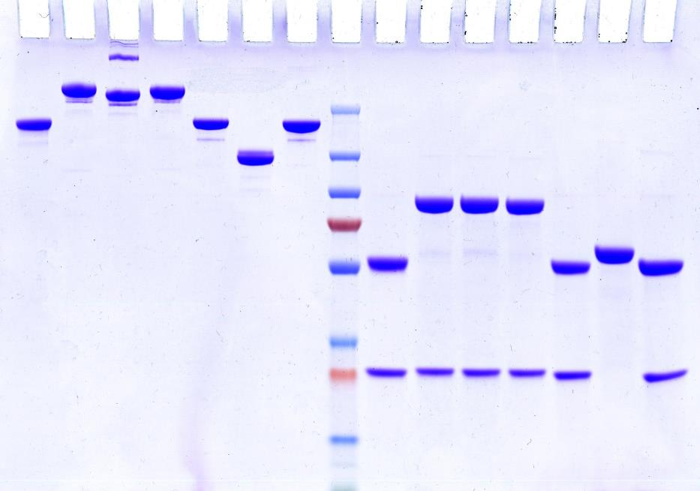
SDS-PAGE (胶浓度:4~20%)
 | Non-Reduced |  |  |  |  |  |  |  | Reduced
Samples | 1 | 2 | 3 | 4 | 5 | 6 | IPI | M | 1 | 2 | 3 | 4 | 5 | 6 | IPI
Load | 1.0 μg | 1.0 μg | 1.0 μg | 1.0 μg | 1.0 μg | 1.0 μg | 1.0 μg | 5 μL | 2.0 μg | 2.0 μg | 2.0 μg | 2.0 μg | 2.0 μg | 2.0 μg | 2.0 μg
样品编号 | 项目 | 蛋白编号 | 蛋白类型 | MW（kDa） | Reduced 纯度(%)
1 | JKY003 | P86905 | 全长抗体 | 145.26 | >95.0
2 | HBSW001 | P88591 | 全长抗体 | 202.38 | >95.0
3 | HBSW001 | P88592 | 全长抗体 | 202.56 | >95.0
4 | HBSW001 | P88593 | 全长抗体 | 202.38 | >95.0
5 | SYMX04 | P88735 | 全长抗体 | 145.12 | >95.0
6 | HH008-FM1 | P88836 | 其他 | 106.7 | >95.0
kDa
185
115
80
65
50
30
25
15
10
01

Slide 7
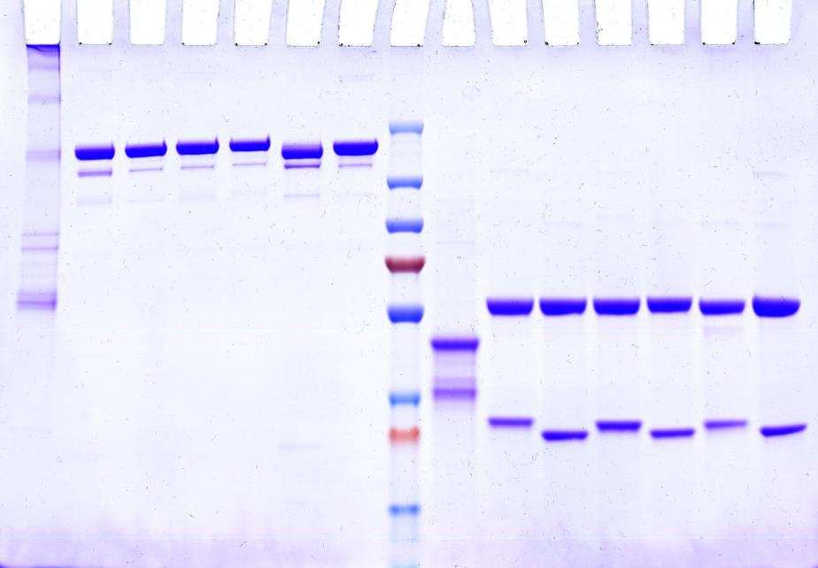
SDS-PAGE (胶浓度:4~20%)
 | Non-Reduced |  |  |  |  |  |  |  | Reduced
Samples | 1 | 2 | 3 | 4 | 5 | 6 | IPI | M | 1 | 2 | 3 | 4 | 5 | 6 | IPI
Load | 1.0 μg | 1.0 μg | 1.0 μg | 1.0 μg | 1.0 μg | 1.0 μg | 1.0 μg | 5 μL | 2.0 μg | 2.0 μg | 2.0 μg | 2.0 μg | 2.0 μg | 2.0 μg | 2.0 μg
样品编号 | 项目 | 蛋白编号 | 蛋白类型 | MW（kDa） | Reduced 纯度(%)
1 | SYDX-S011-FM1 | P88846 | 纳米抗体 | 76.48 | 68.6
2 | ZSHD001 | P87370 | NA | 143.06 | >95.0
3 | XZ002 | P88839 | NA | 144.6 | >95.0
4 | XZ002 | P88840 | NA | 146.2 | >95.0
5 | XZ002 | P88841 | NA | 145.9 | >95.0
6 | TJ021 | P86810 | 全长抗体 | 144.48 | >95.0
kDa
185
115
80
65
50
30
25
15
10
01

Slide 8
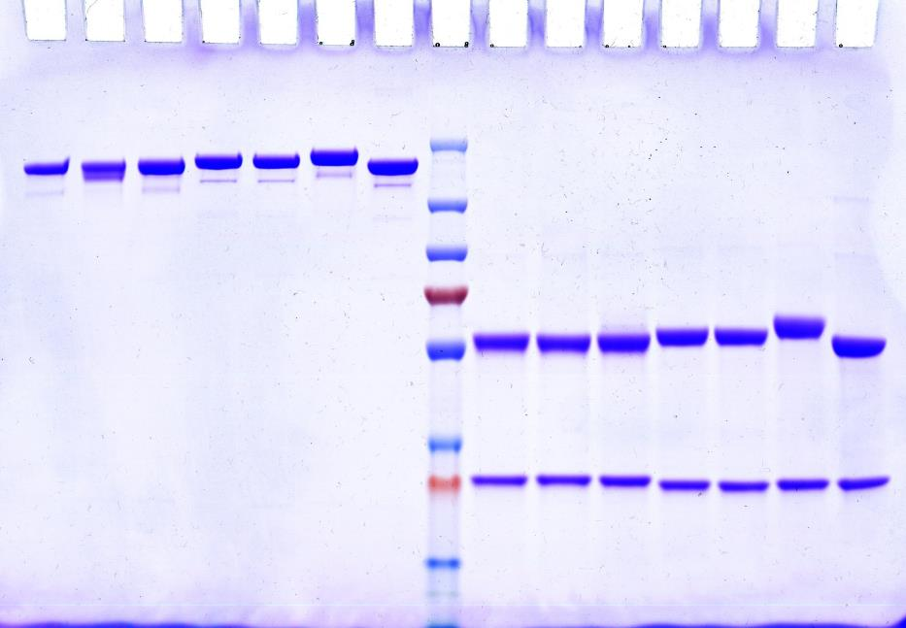
SDS-PAGE (胶浓度:4~20%)
 | Non-Reduced |  |  |  |  |  |  |  | Reduced
Samples | 1 | 2 | 3 | 4 | 5 | 6 | IPI | M | 1 | 2 | 3 | 4 | 5 | 6 | IPI
Load | 1.0 μg | 1.0 μg | 1.0 μg | 1.0 μg | 1.0 μg | 1.0 μg | 1.0 μg | 5 μL | 2.0 μg | 2.0 μg | 2.0 μg | 2.0 μg | 2.0 μg | 2.0 μg | 2.0 μg
样品编号 | 项目 | 蛋白编号 | 蛋白类型 | MW（kDa） | Reduced 纯度(%)
1 | JKY003 | P86908 | 全长抗体 | 145.26 | >95.0
2 | JKY003 | P86911 | 全长抗体 | 145.02 | >95.0
3 | JKY003 | P86914 | 全长抗体 | 145.26 | >95.0
4 | TJ019 | P87331 | 全长抗体 | 146.94 | >95.0
5 | TJ019 | P87332 | 全长抗体 | 146.86 | >95.0
6 | TJ019 | P87333 | 全长抗体 | 147.06 | >95.0
kDa
185
115
80
65
50
30
25
15
10
01

Slide 9
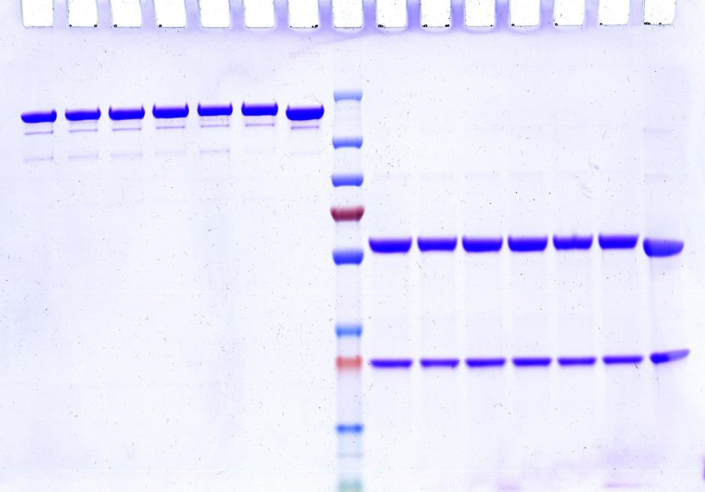
SDS-PAGE (胶浓度:4~20%)
 | Non-Reduced |  |  |  |  |  |  |  | Reduced
Samples | 1 | 2 | 3 | 4 | 5 | 6 | IPI | M | 1 | 2 | 3 | 4 | 5 | 6 | IPI
Load | 1.0 μg | 1.0 μg | 1.0 μg | 1.0 μg | 1.0 μg | 1.0 μg | 1.0 μg | 5 μL | 2.0 μg | 2.0 μg | 2.0 μg | 2.0 μg | 2.0 μg | 2.0 μg | 2.0 μg
样品编号 | 项目 | 蛋白编号 | 蛋白类型 | MW（kDa） | Reduced 纯度(%)
1 | TJ019 | P87334 | 全长抗体 | 146.84 | >95.0
2 | TJ019 | P87335 | 全长抗体 | 147.06 | >95.0
3 | TJ019 | P87336 | 全长抗体 | 146.8 | >95.0
4 | TJ019 | P87337 | 全长抗体 | 146.96 | >95.0
5 | TJ019 | P87338 | 全长抗体 | 146.84 | >95.0
6 | TJ019 | P87339 | 全长抗体 | 146.8 | >95.0
kDa
185
115
80
65
50
30
25
15
10
01

Slide 10
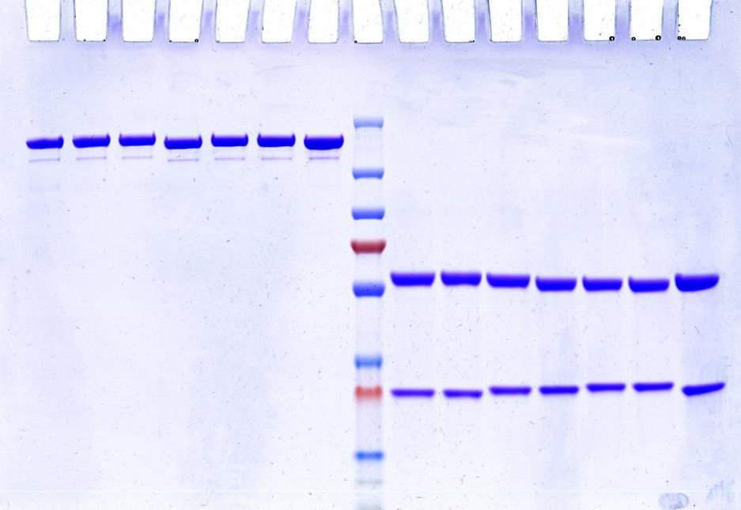
SDS-PAGE (胶浓度:4~20%)
 | Non-Reduced |  |  |  |  |  |  |  | Reduced
Samples | 1 | 2 | 3 | 4 | 5 | 6 | IPI | M | 1 | 2 | 3 | 4 | 5 | 6 | IPI
Load | 1.0 μg | 1.0 μg | 1.0 μg | 1.0 μg | 1.0 μg | 1.0 μg | 1.0 μg | 5 μL | 2.0 μg | 2.0 μg | 2.0 μg | 2.0 μg | 2.0 μg | 2.0 μg | 2.0 μg
样品编号 | 项目 | 蛋白编号 | 蛋白类型 | MW（kDa） | Reduced 纯度(%)
1 | TJ019 | P87340 | 全长抗体 | 147.2 | >95.0
2 | TJ019 | P87341 | 全长抗体 | 147.0 | >95.0
3 | OCP002 | P88283 | 全长抗体 | 145.08 | >95.0
4 | ZY002 | P86049 | 全长抗体 | 145.58 | >95.0
5 | ZY002 | P86051 | 全长抗体 | 145.7 | >95.0
6 | ZY002 | P86052 | 全长抗体 | 145.6 | >95.0
kDa
185
115
80
65
50
30
25
15
10
01

